Slide 1
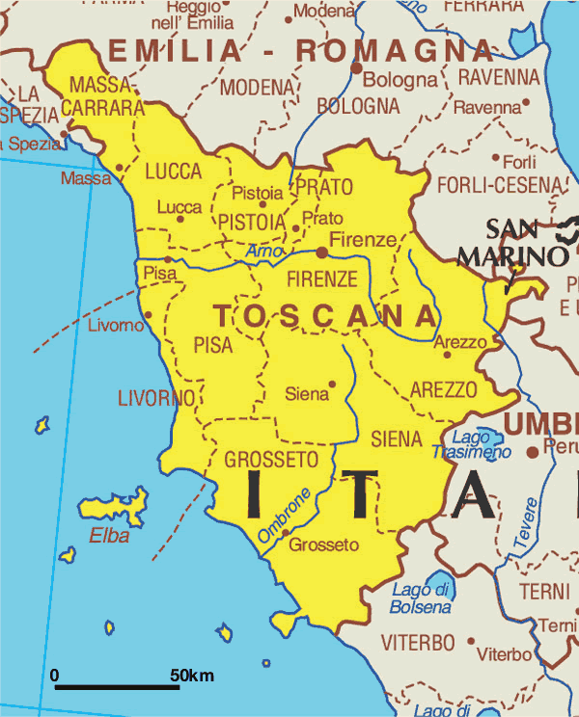

Slide 2
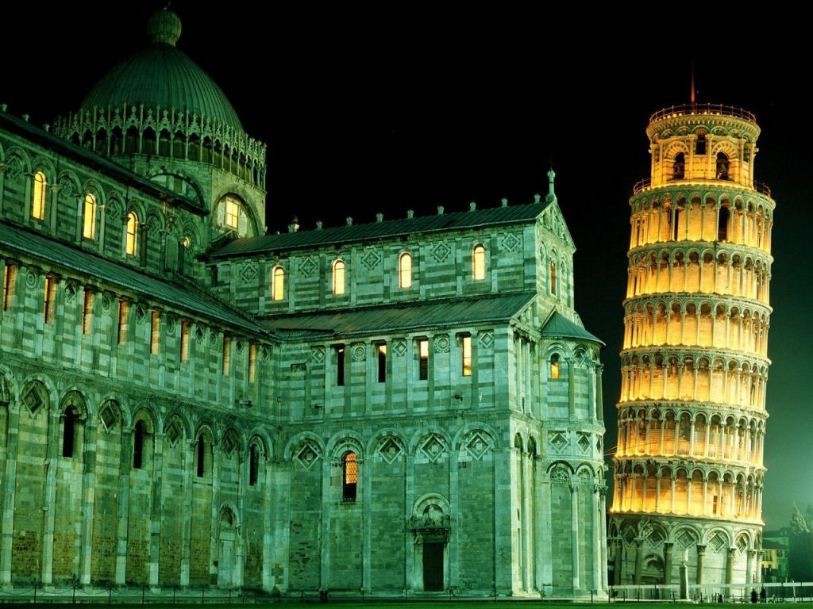

Slide 3
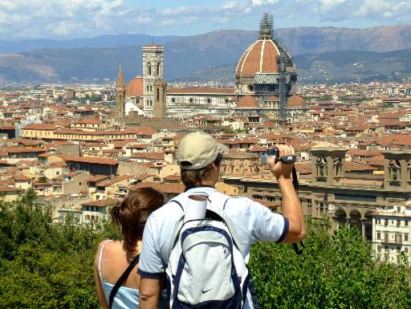

Slide 4
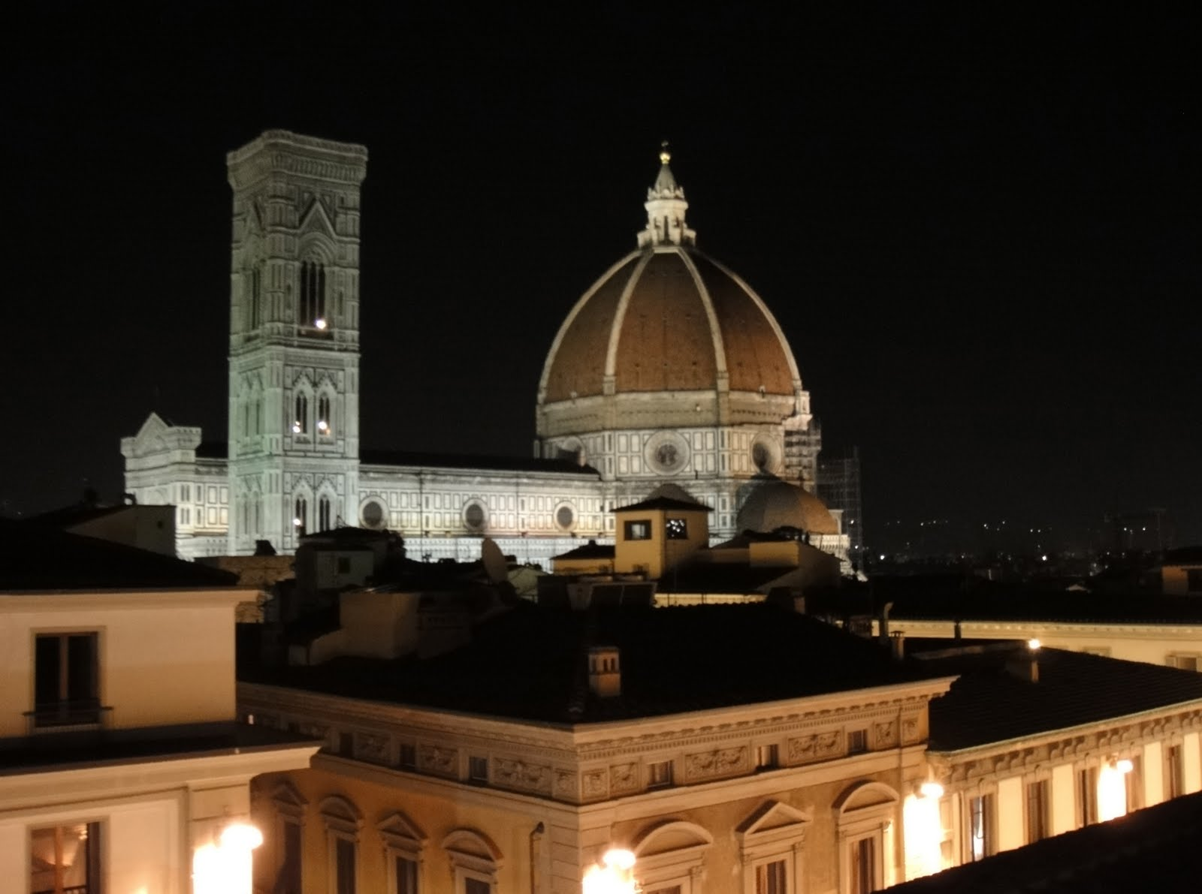

Slide 5
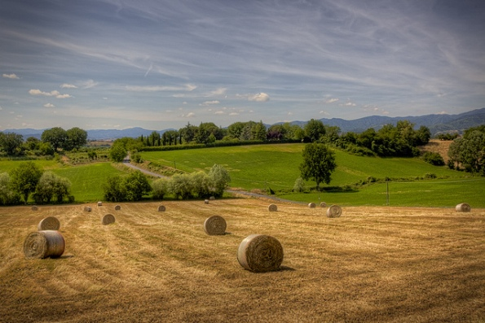

Slide 6
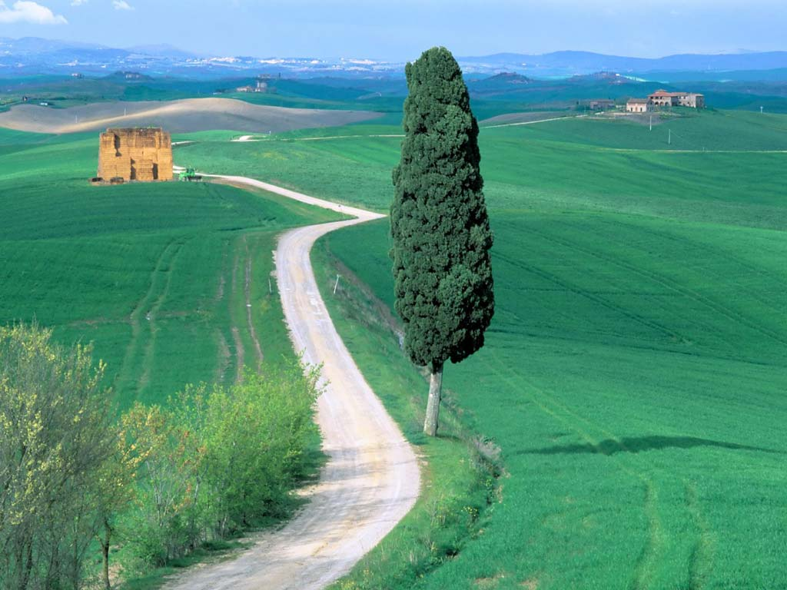

Slide 7
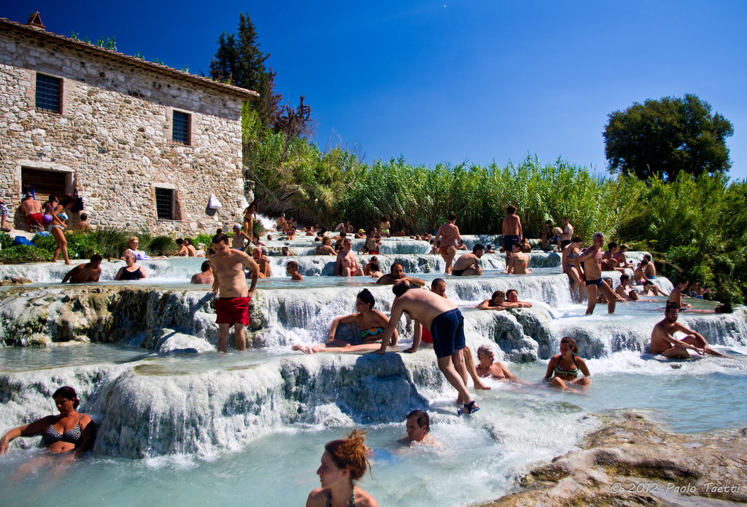

Slide 8
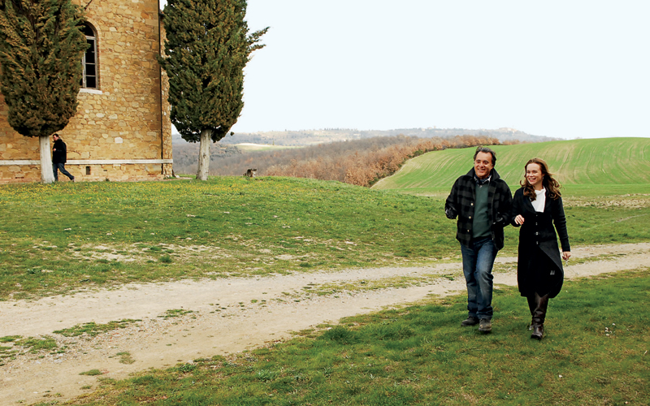

Slide 9
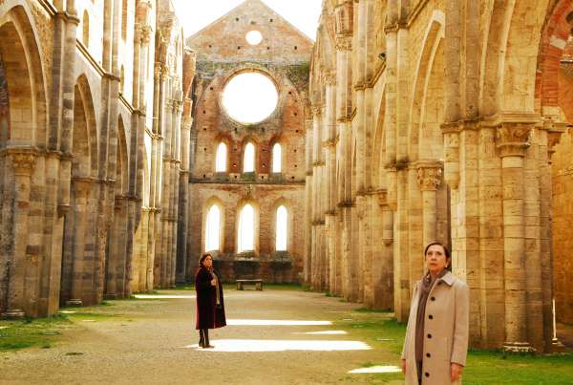

Slide 10
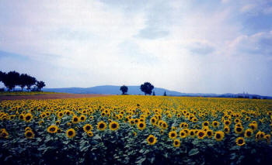

Slide 11
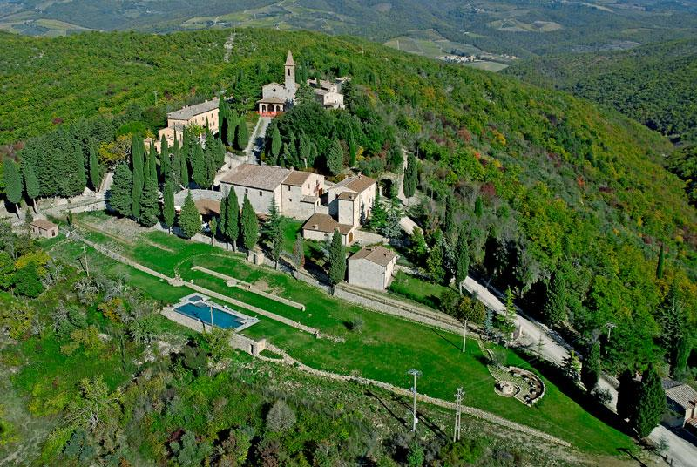

Slide 12
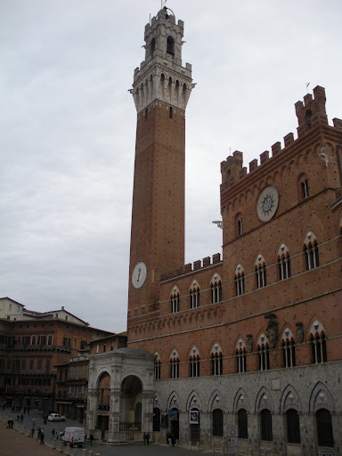

Slide 13
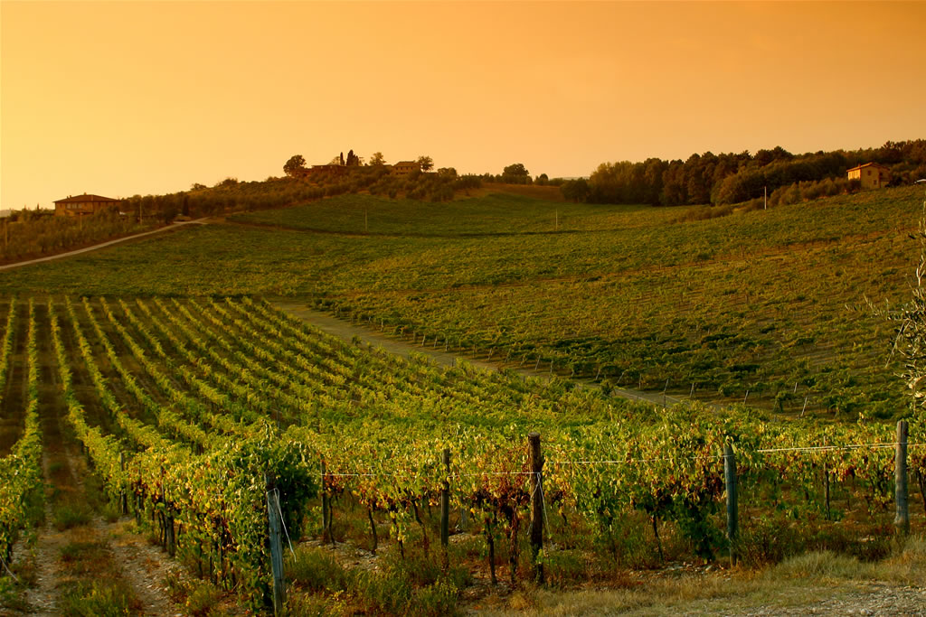

Slide 14
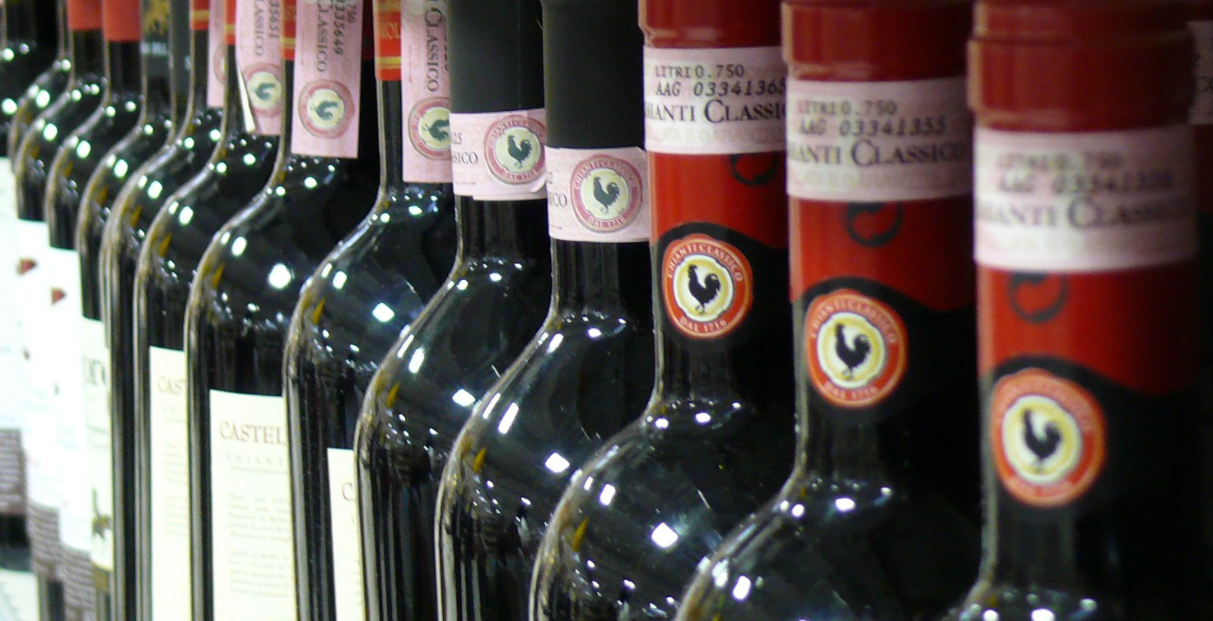

Slide 15
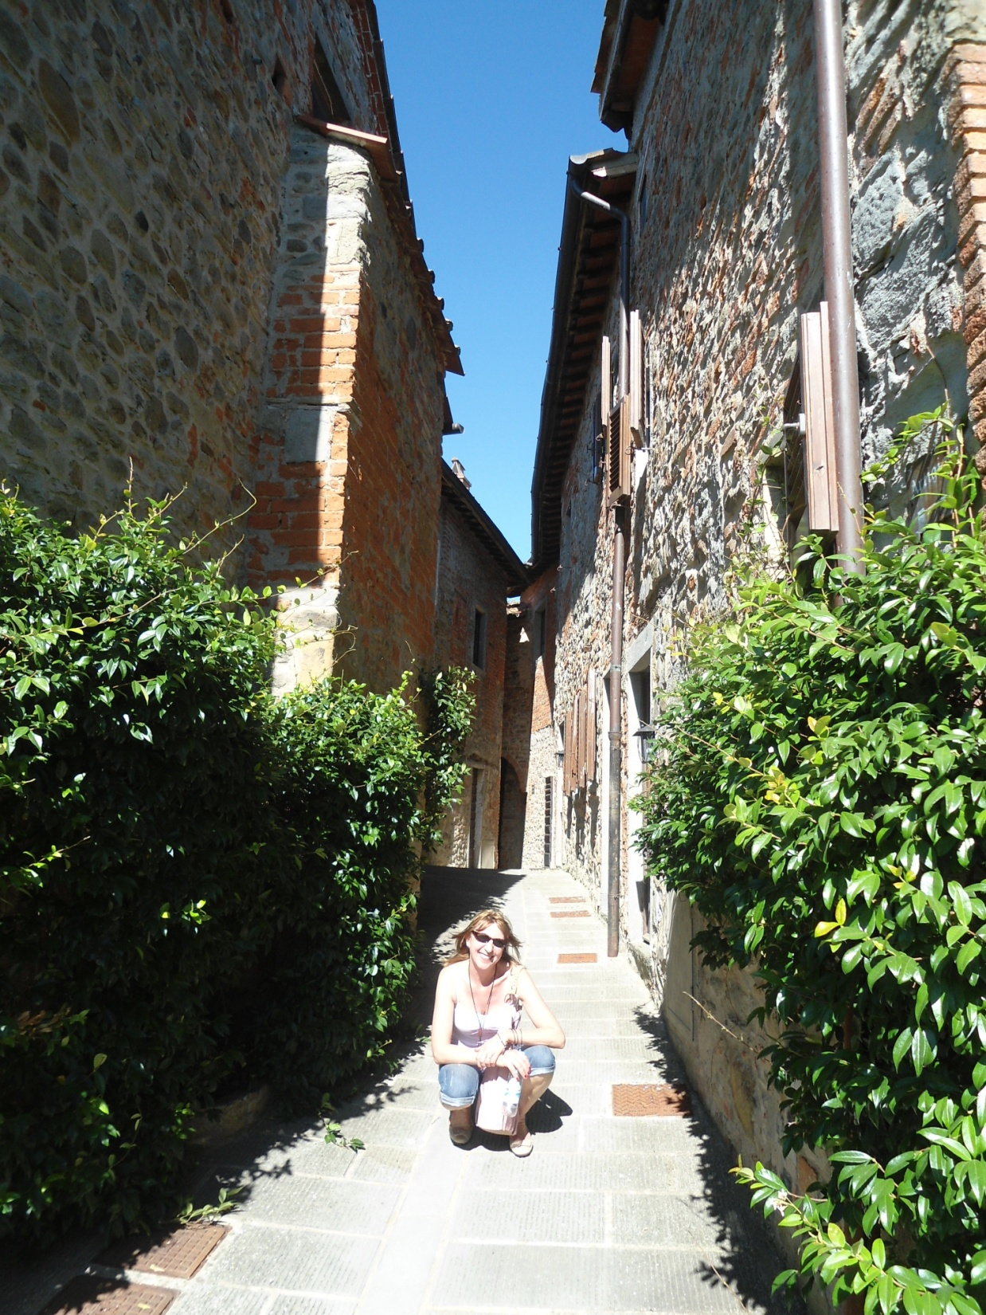

Slide 16
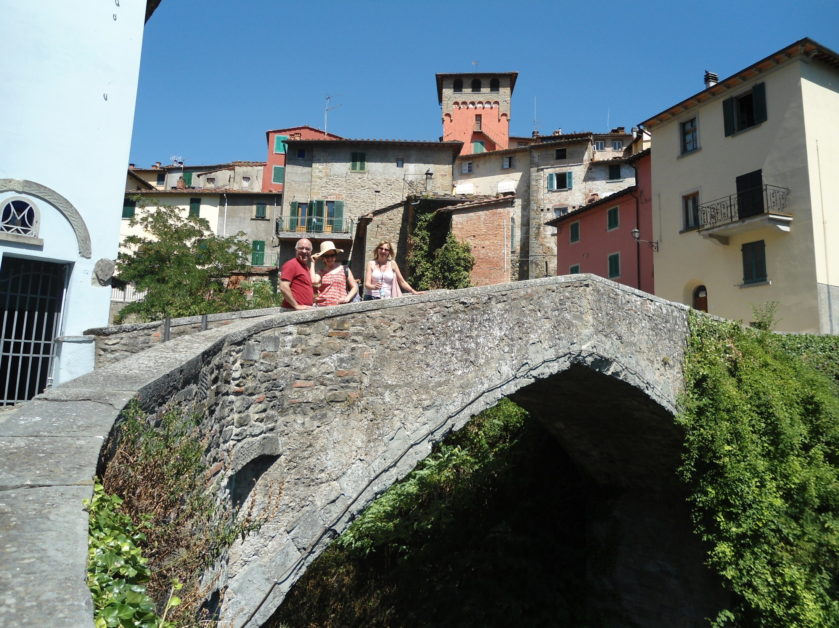

Slide 17
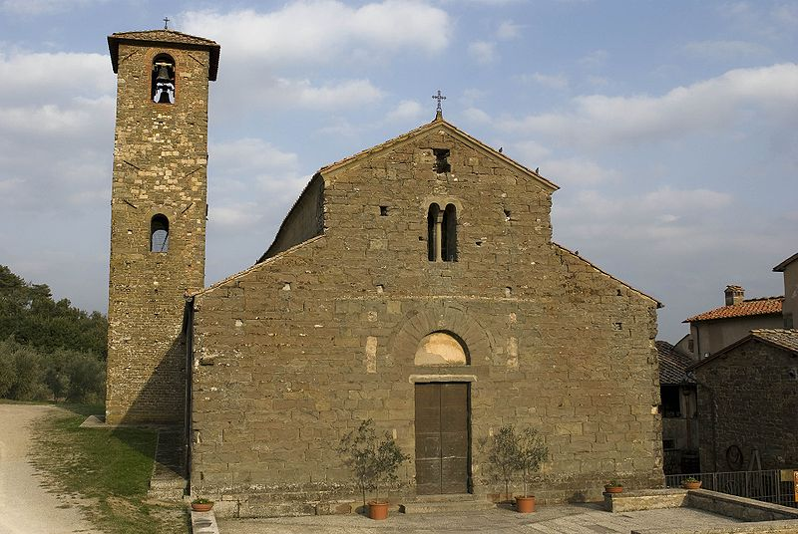

Slide 18
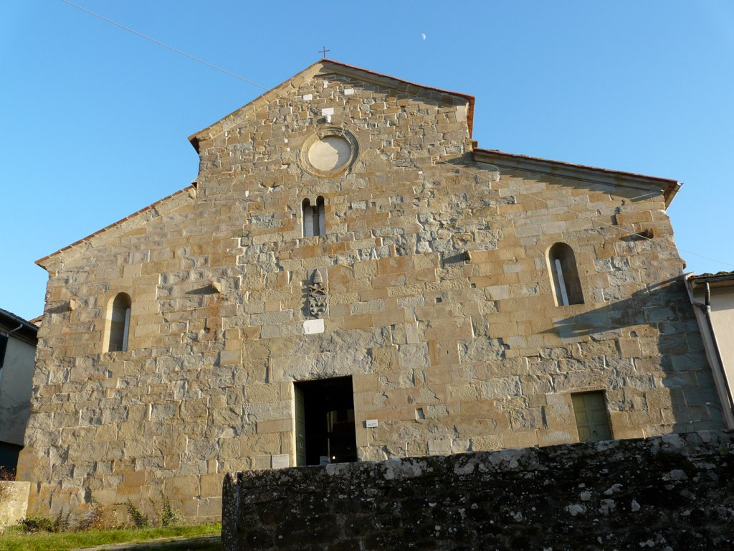

Slide 19
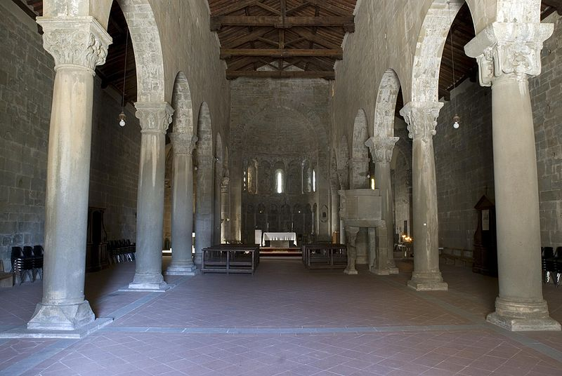

Slide 20
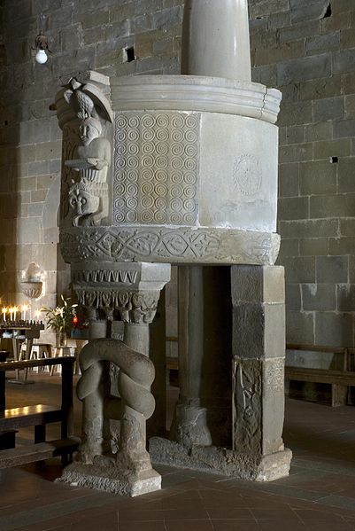

Slide 21
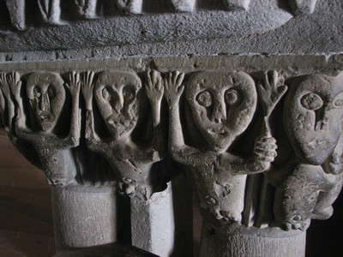

Slide 22
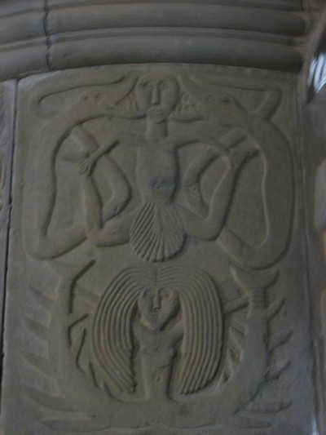

Slide 23
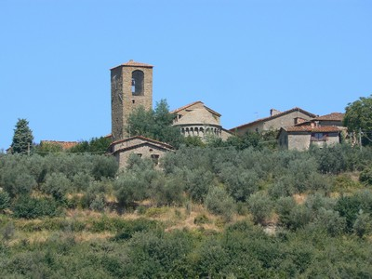

Slide 24
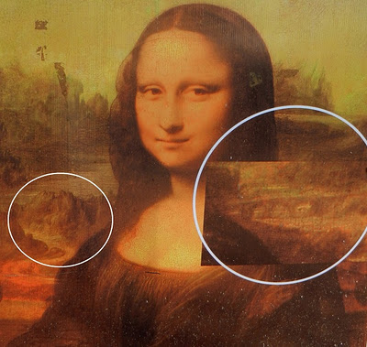

Slide 25
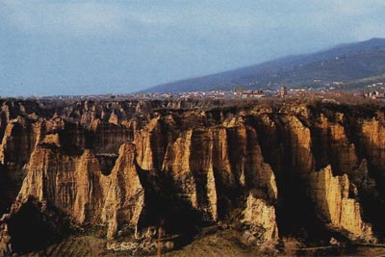

Slide 26
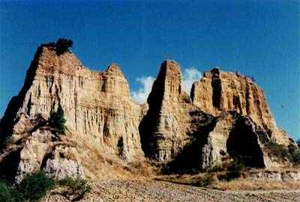

Slide 27
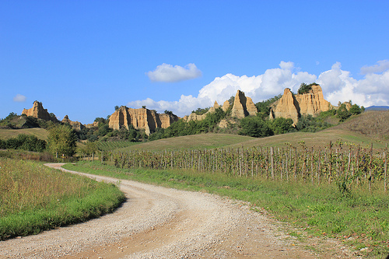

Slide 28
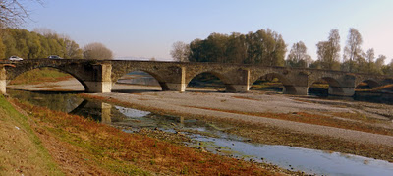

Slide 29
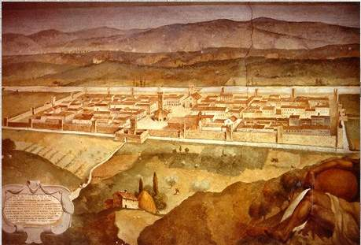

Slide 30
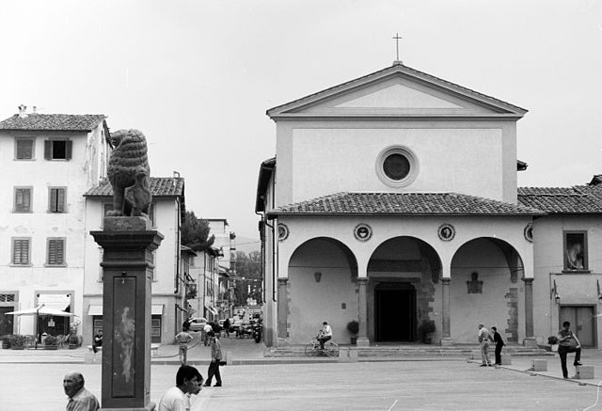

Slide 31
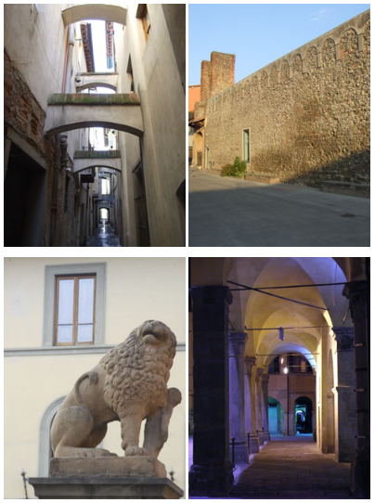

Slide 32
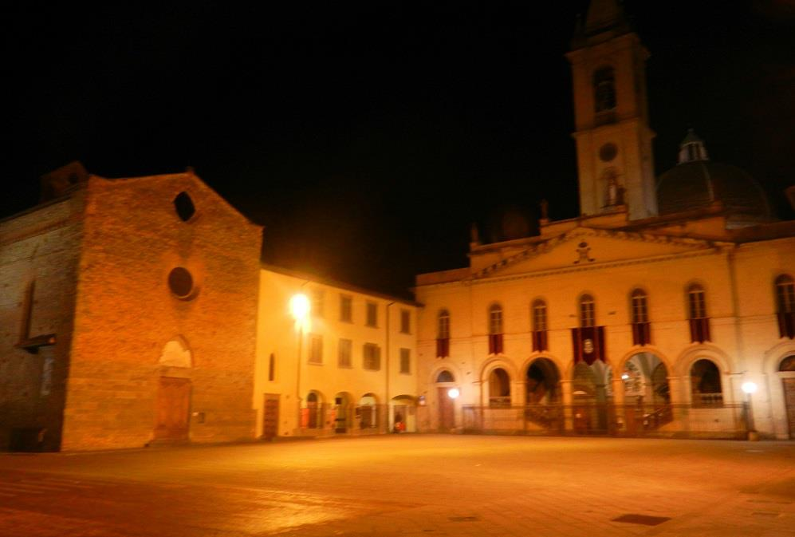

Slide 33
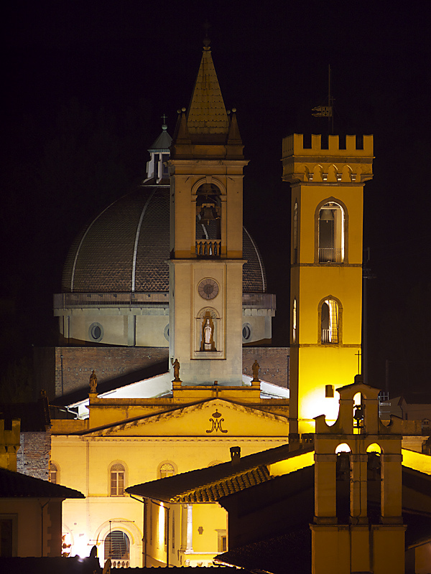

Slide 34
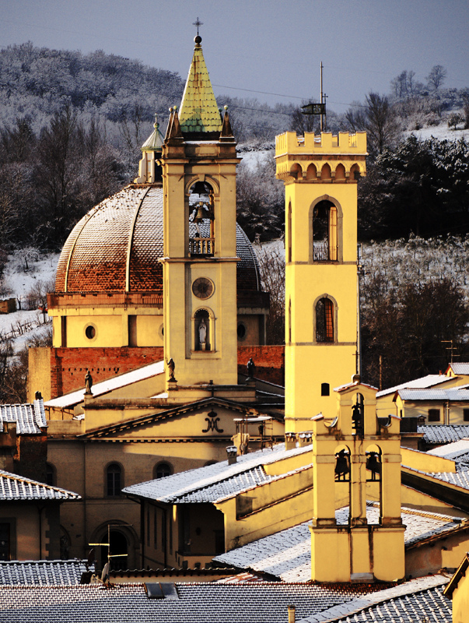

Slide 35
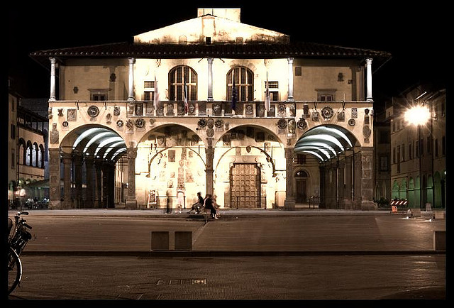

Slide 36
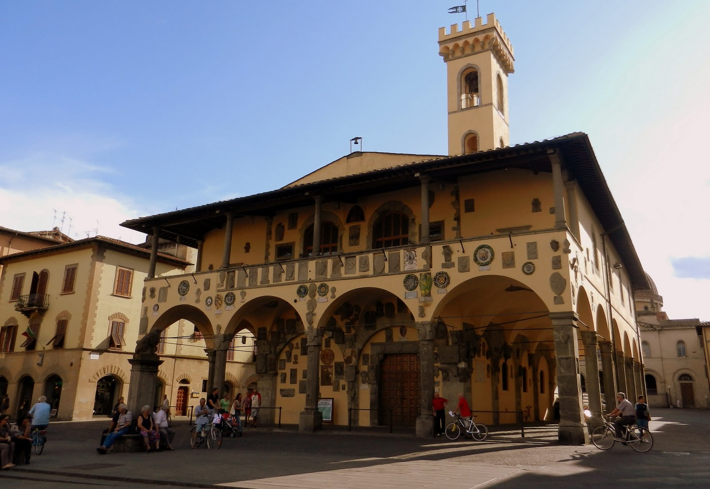

Slide 37
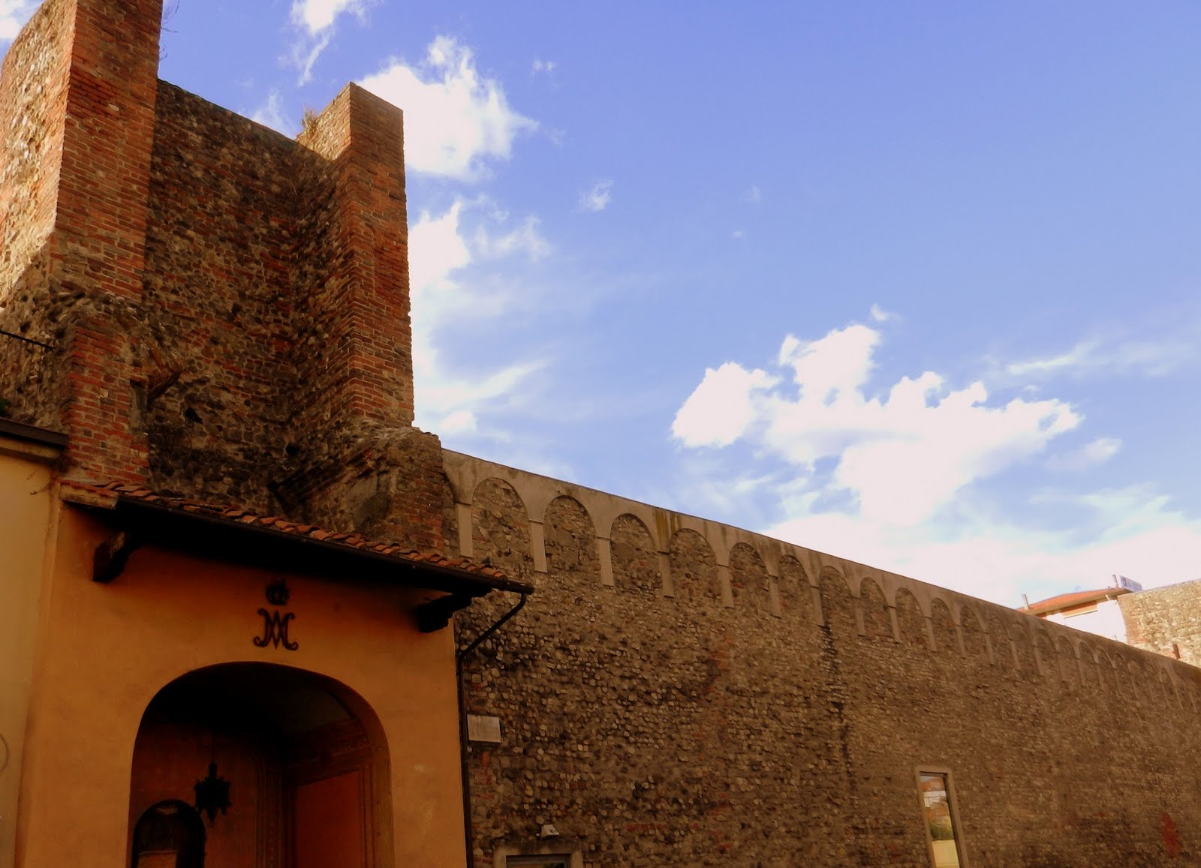

Slide 38
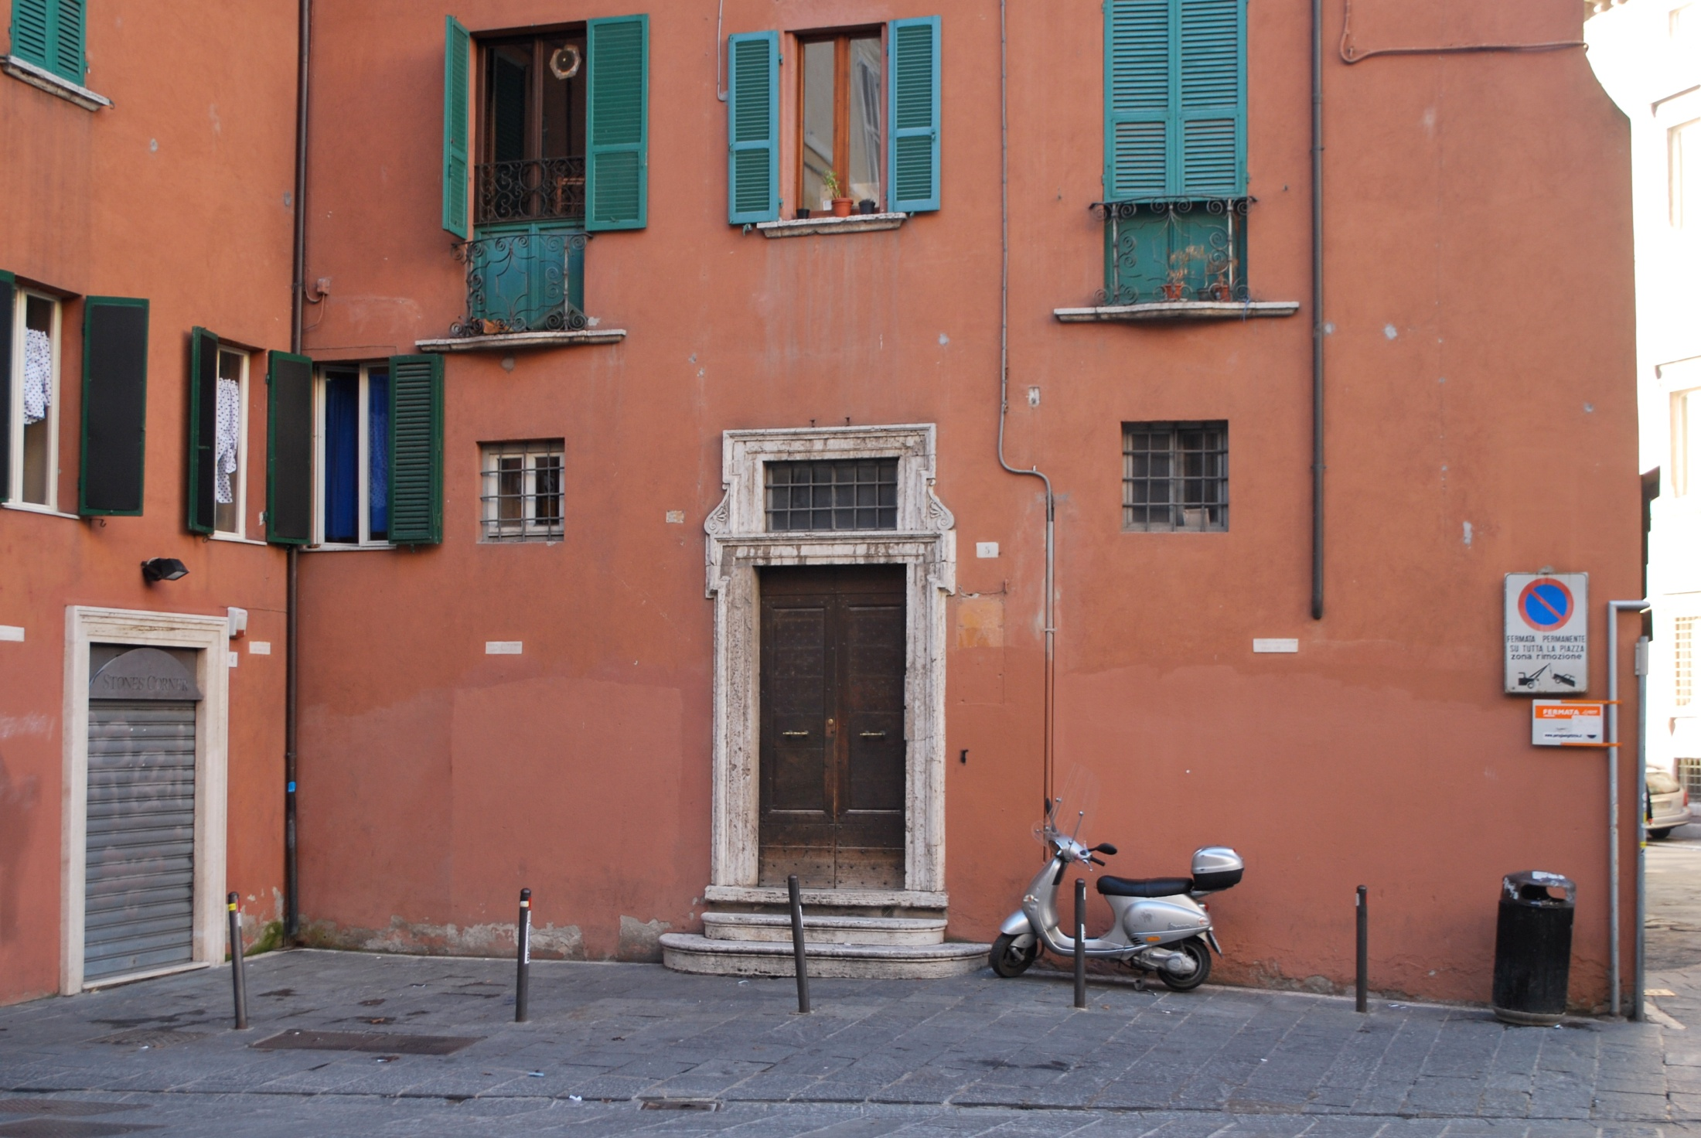

Slide 39
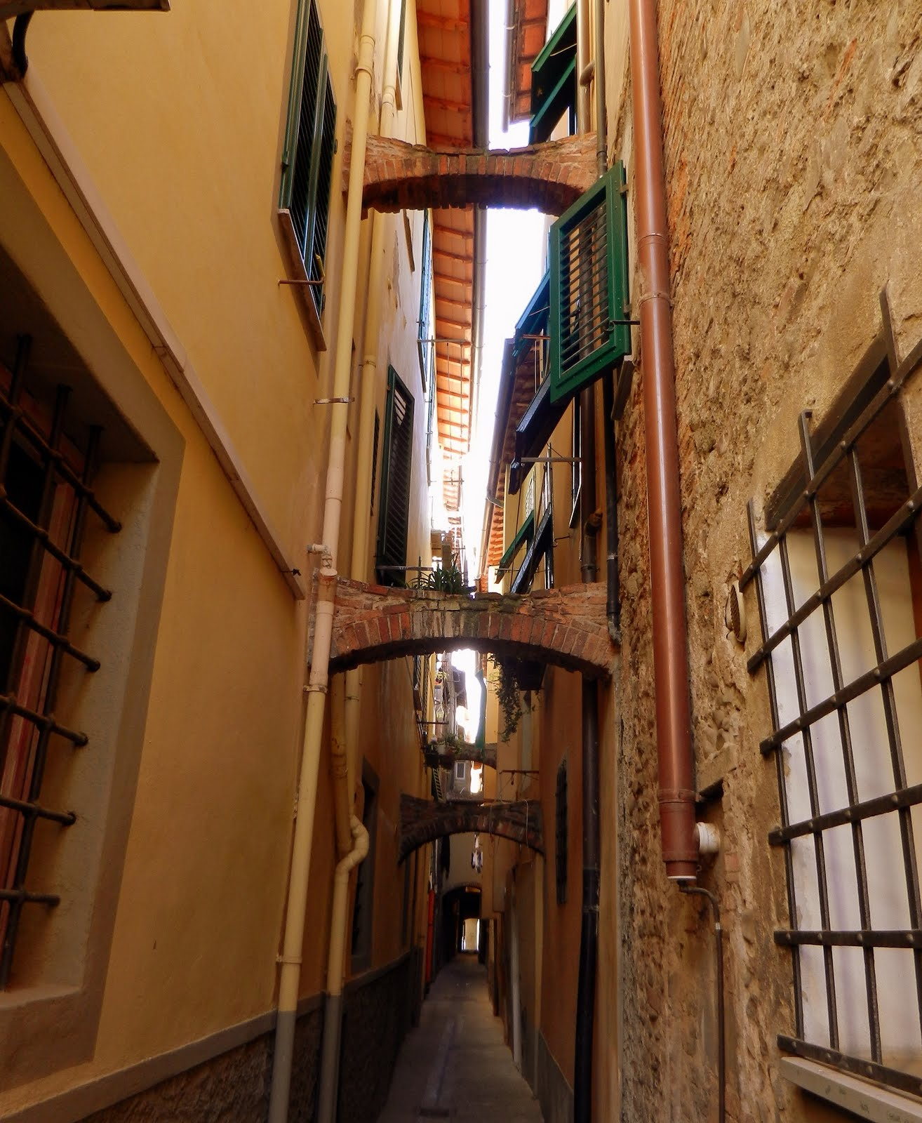

Slide 40
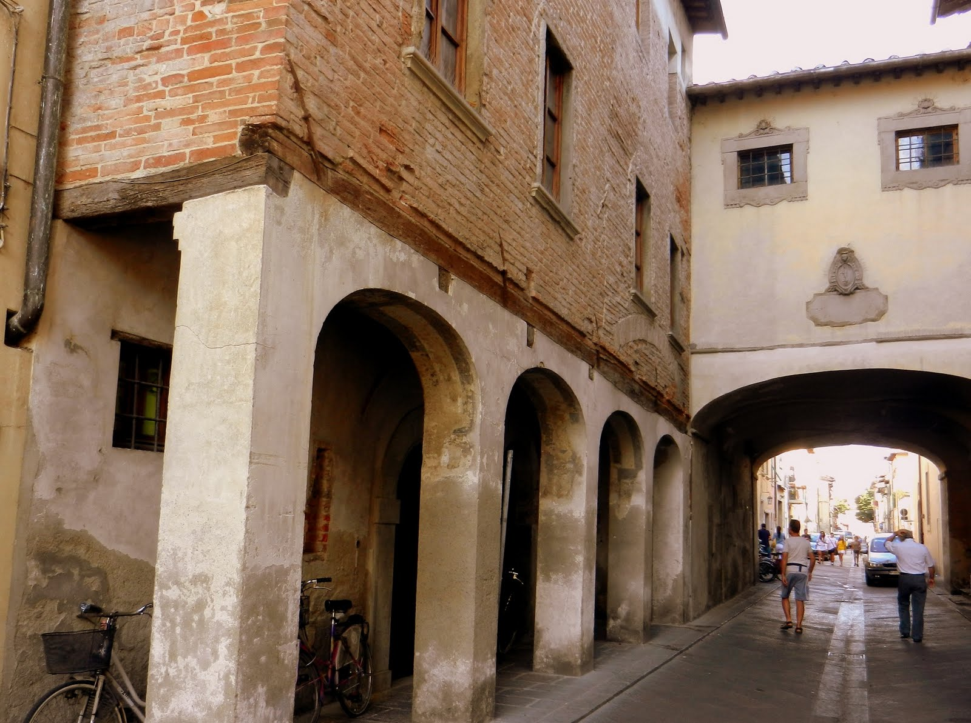

Slide 41
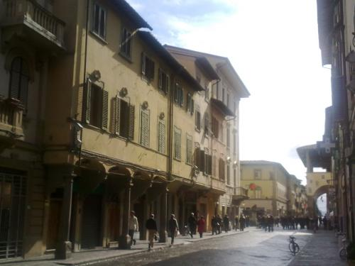

Slide 42
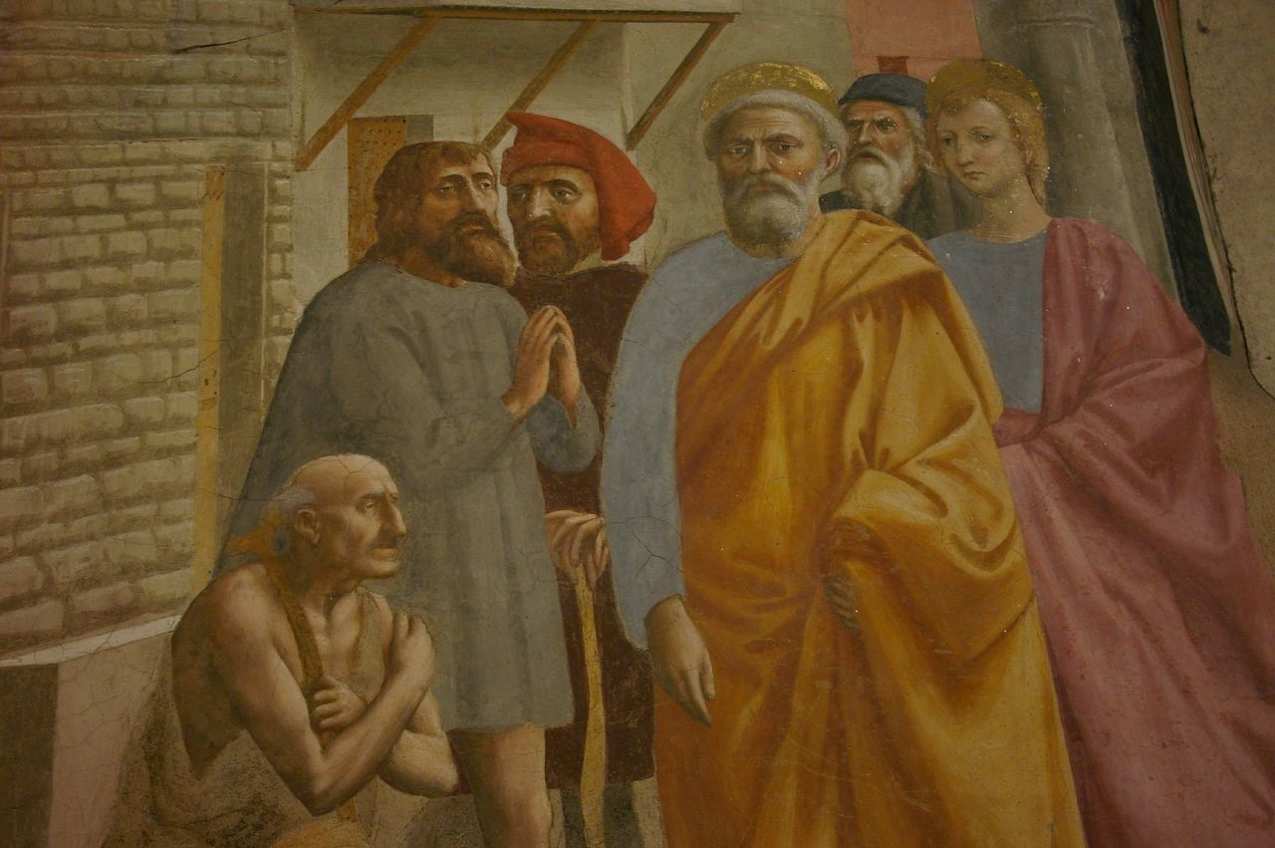

Slide 43
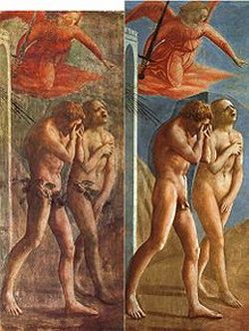

Slide 44
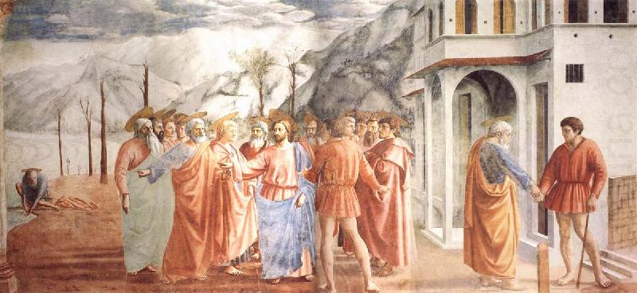

Slide 45
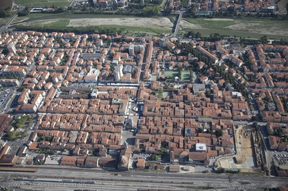

Slide 46
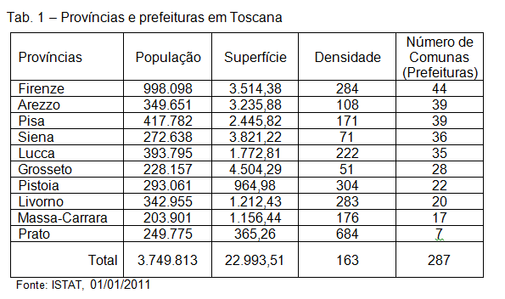

Slide 47
11,5 milhões de visitantes e mais de 42 milhões de presenças por ano;
uma economia que gera cerca de 12% do PIB regional e ocupa mais de 6% dos trabalhadores totais.

Slide 48
No caso da Regione Toscana, a Lei n. 42 de março de 2000 (o assim chamado «Testo unico delle Leggi Regionali in materia di turismo») prevê as regras gerais que regulamentam a criação de conselhos profissionais no setor turístico, a classificação do tipo de atividades turísticas (as estruturas de recepção) e as principais competências de Províncias e Prefeituras.
No caso das Províncias, notoriamente, a regulamentação das agências turísticas, a formação profissional no setor do turismo, a coleta de dados estatísticos relativos ao turismo.
No caso das Comunas, as normas gerais sobre a recepção turística.

Slide 49
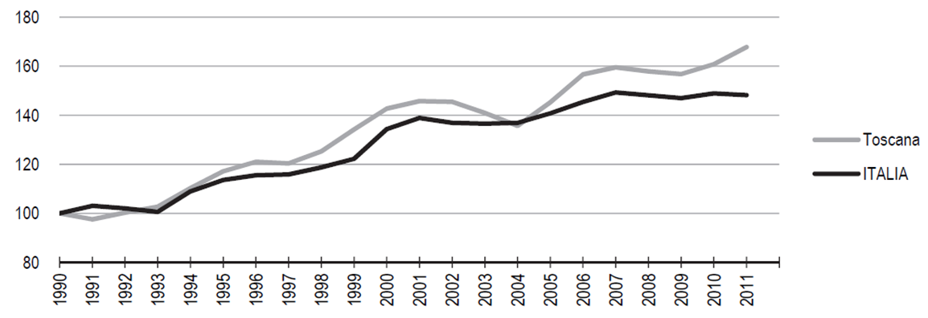
Presenças turísticas em Toscana e Itália (números índices 1990=100)
Fonte: elaboração Irpet a partir de dados do Ufficio Regionale di Statistica

Slide 50
Ano 2007: 11.473 estruturas 486.351 letitos
N. Estruturas Toscana Itália Hotéis 2.957 34.058 Extra Hoteis 8.516 96.991 % Alber. 34,7% 35,1%
N. Leitos Toscana Italia Hotéis 184.817 2.142.786 Extra alb. 301.534 2.342.795 % Alber. 34,7% 35,1%
Notes:
Per quanto riguarda le strutture ricettive prosegue quel processo di up-grading che, oramai in atto da tempo, vede le strutture di minor qualità ridurre il proprio peso a favore delle strutture di maggio pregio.
Ecco che nel comparto alberghiero aumentano di peso le 4 e 5 stelle a discapito delle 2 e 1 stella
Nel comparto extra alberghiero, a fronte di una stabilità dei campeggi aumentano fortemente gli agriturismo, gli affittacamere e le altre strutture che hanno in media livelli di prezzo più elevati
Questo processo di selezione delle strutture in favore di quelle di maggior qualità, ma anche con prezzi più elevati, può avere, come vederemo, effetti sul versante dei prezzi.

Slide 51
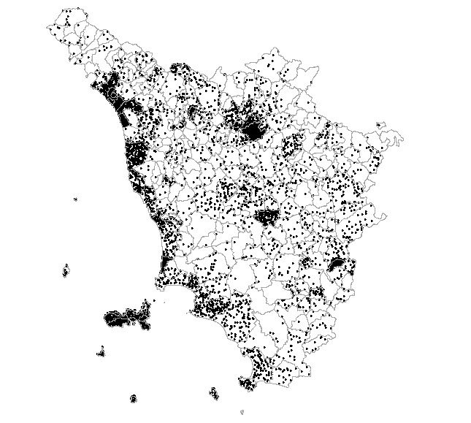
Fig. 2 – Número de leitos nas estruturas de recepção (acima dos 25 leitos); distribuição por prefeitura (ano 2007)

Slide 52
Distribuição territorial
Presenças totais Valores absolutos 2007
Concentração na prais,
Citadadse de arte, termas, campagna (Chianti) e cidades menores
Notes:
Nella dimensione del fenomeno riportare arrivi e presenze e permanenza media; fare cenno a seconde case; ed a

Slide 53
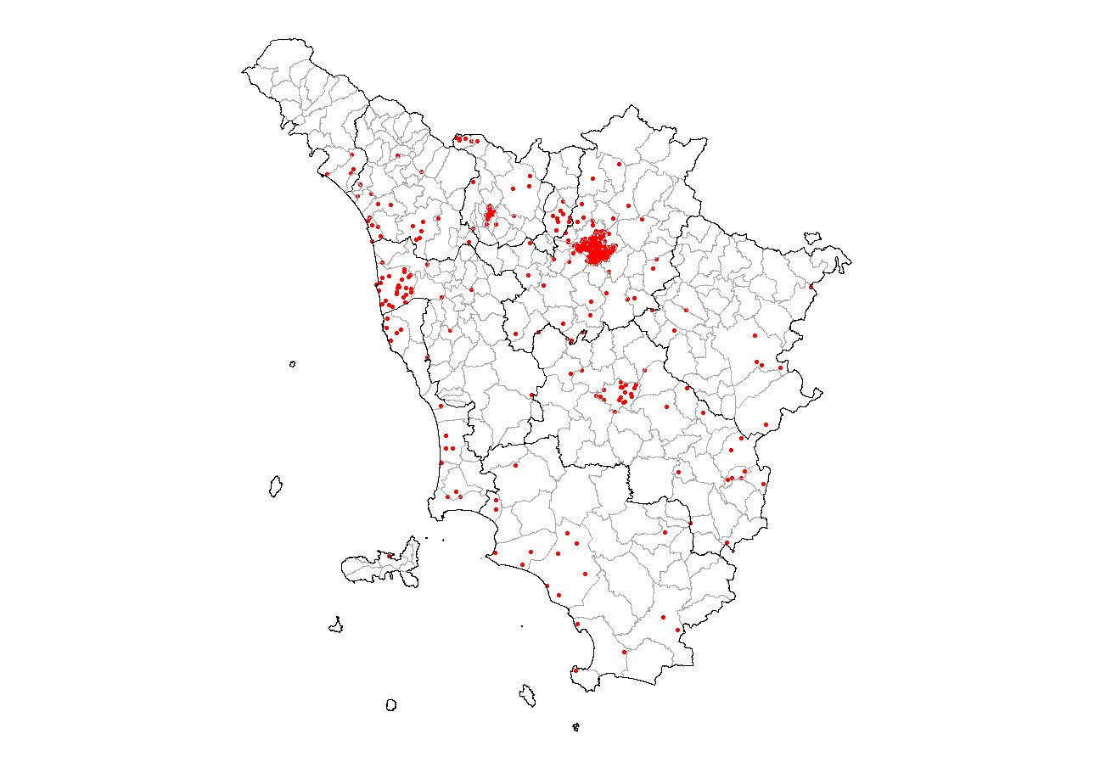
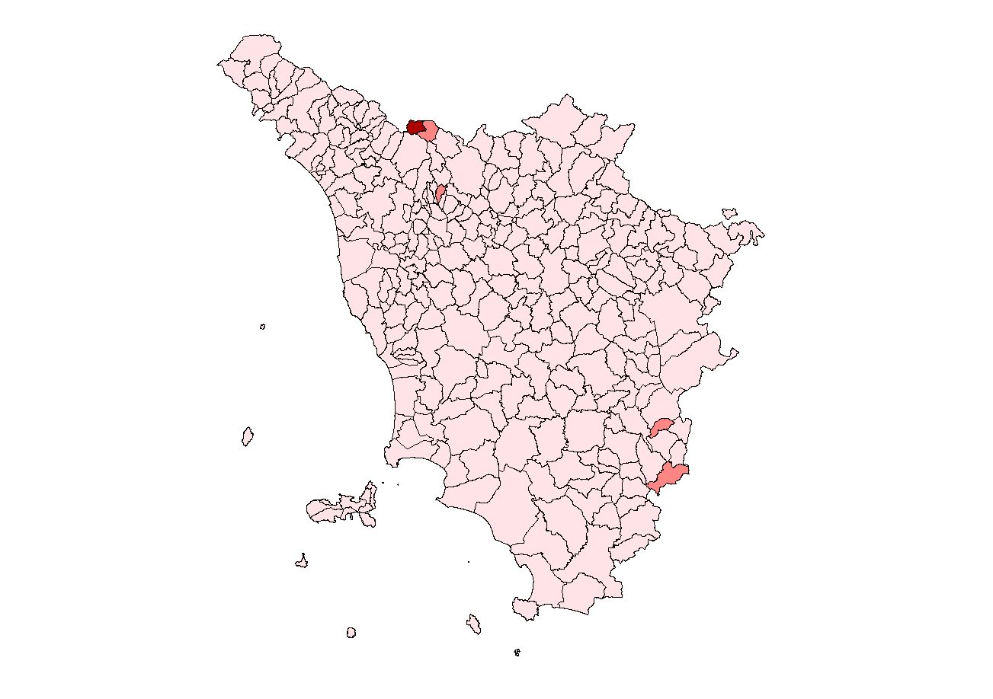
Janeiro
Presenze medie giornaliere
Indice di turisticità

Slide 54
Fevereiro
Presenze medie giornaliere
Indice di turisticità
Notes:
54

Slide 55
Março
Presenze medie giornaliere
Indice di turisticità
Notes:
55

Slide 56
Abril
Presenze medie giornaliere
Indice di turisticità
Notes:
56

Slide 57
Maio
Presenze medie giornaliere
Notes:
57

Slide 58
Junho
Presenze medie giornaliere
Indice di turisticità
Notes:
58

Slide 59
Julho
Presenze medie giornaliere
Notes:
59

Slide 60
Augusto
Presenze medie giornaliere
Indice di turisticità
Notes:
60

Slide 61
Setembro
Presenze medie giornaliere
Notes:
61

Slide 62
Outubro
Presenze medie giornaliere
Notes:
62

Slide 63
Novembro
Presenze medie giornaliere
Notes:
63

Slide 64
Dezembro
Presenze medie giornaliere
Indice di turisticità
Notes:
64

Slide 68
«Governo» e «governança» em Toscana
O capital social (associações, partenariado social, cultura social)
Cultura política na Toscana (a cultura «rossa»)
Uma Comuna (Prefeitura) um partenariado social
Organização social de «turismo e cultura»: «Notte bianca», «Centro commerciale naturale», «Strade del vino», «Rassegna musicale», «Eventi del gusto», etc...

